Slide 1
精神分析治療理論與技術

Slide 2
第一節 精神分析治療法的發展
壹、佛洛伊德與精神分析治療法
診療重點在於歇斯底里(hysterics)的病人，他利用催眠法爲主要的治療技術
學習如何利用傾洩法(cathartic method)治療歇斯底里的病人，佛洛伊德稍後再發展出自由聯想法，用以探索病人長期遺忘的事件，他相信病人有一個潛意識世界，經由自由聯想與解析的歷程，病人可以對自己有較深層的瞭解。

Slide 3
貳、哲學基礎
精神分析也對人採取決定論的哲學觀
個體的驅力、需求、慾望是決定個人行動的要素
治療者「客觀的觀點」(objective viewing)是治療關係的要件
早年生活方式與經驗會以不同的方式再現
人受制於外在因素
排斥絕對的、固定的道德
透過傾洩與邏輯處理的歷程
人性是動態的(dynamic)
人格的發展基礎在於性心理的發展

Slide 4
第二節 精神分析法的人格理論
壹、人格結構
佛洛伊德認為人格主要由三個部份所構成：(一)本我(Id);(二)自我(Ego)；(三)超我(superego)
1.本我
本我是一個無道德的(amoral)、衝突的、非理性的、與生俱來的實體、依照「快樂原則」(pleasure principle)運作著。
本我是透過本能、想像、在運作著，是人格的初級歷程。

Slide 5
2.自我
自我是人格中唯一理性的成分，自我也是人格與外界接觸的部份，因為自我能與現實接觸，因而能夠控制意識，並為個體提供現實、邏輯思考與計畫的基礎。
自我最大的功能在於使本我與超我能趨向於現實，並使個體能較符合現實的與外界溝通，因此，自我乃是依照「現實原則」(reality principle)在運作著。
因此自我是個體思考的「次級歷程」(secondary process)

Slide 6
3.超我
超我則是人格理想、理性與道德的部份，超我依照「道德原則」在運作著，個體接受了來自於父母及社會中的道德規範，形成了「自我理想」，並發展了個人的「良心」。
超我能覺察本我的衝動，並能導引自我約束本我。

Slide 7
貳、人格發展
人格的發展會歷經五個階段：
(一)口腔期：出生到1歲，以口腔為滿足中心
(二)肛門期：2到3歲，嚴格大小便訓練
(三)性器期：3至4歲，戀父(母)情結
(四)潛伏期：6歲至青春期，有強烈自戀傾向
(五)兩性期：與異性交往

Slide 8
叁、潛意識歷程
建構了潛意識的概念，認為潛意識是心靈的真正實體，也是人格活動的中心。
個人的行為常常受潛意識力量所支配而不自知，通常在社會中不被接受的思想觀念、性慾望、心理想像、不愉快經驗等，會被壓抑到潛意識之中，偶而會由筆誤、說溜嘴，或在睡夢中出現。

Slide 9
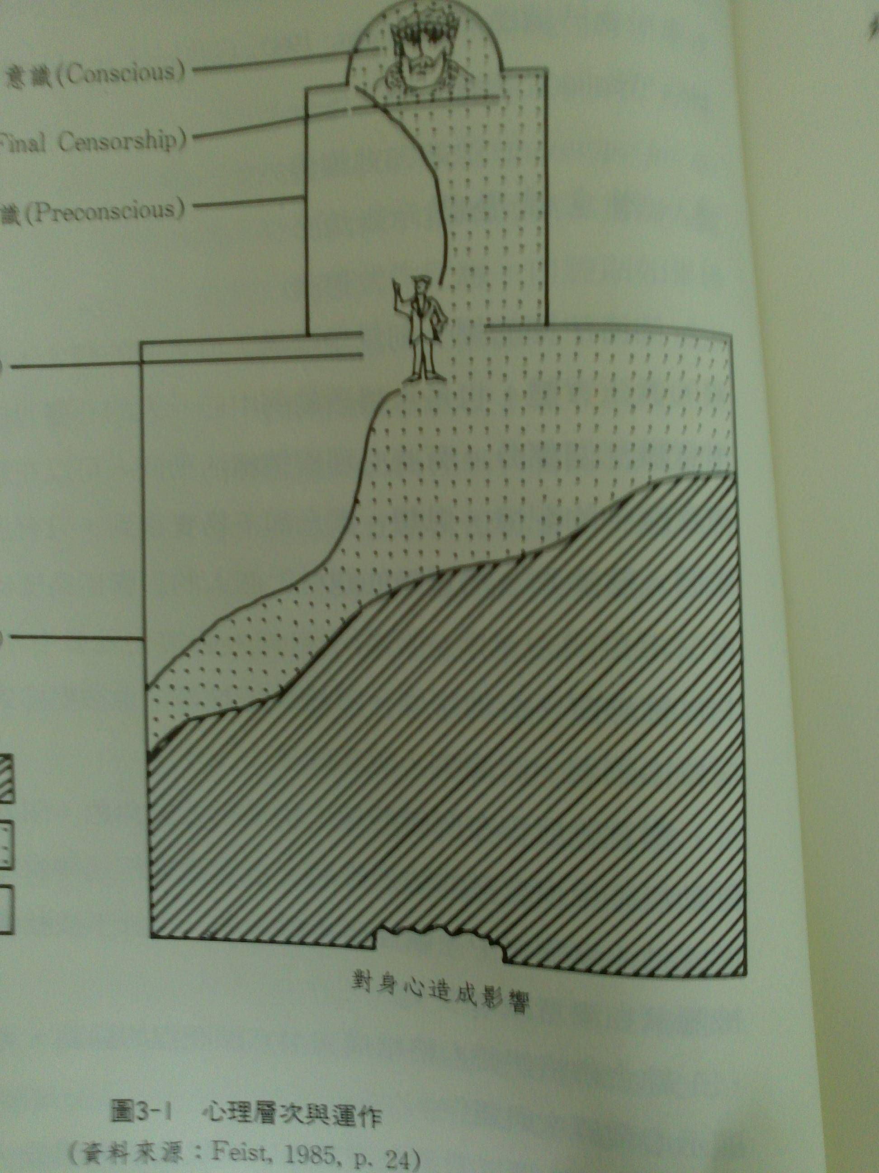

Slide 10
肆、自我防衛
(一)壓抑：對痛苦或不希望的思想、 情感、記憶與
衝動從意識中加以排除，可保護個人免於緊張
與焦慮
(二)投射：擁有不想要的情緒與特質， 以否動方式
諉之他人， 如作弊就稱全班都作弊
(三)反向作用：會導致焦慮的思想、 情感與衝動加
以壓抑， 並以相反方式表達，如痛恨母親的女
兒，卻以愛面對母親

Slide 11
(四)替代：將能源轉向安全可替代的目標，
如受老闆指責就回家踢小狗
(五)昇華：以建設性、積極性或社會讚許的方式取
代不被社會接受的驅力，如藝術家致力於繪
畫，取代性的衝動。
(六)退化：退回到早年兒童發展的一種防衛方式，
如受斥責的小孩開始尿床，國小兒童心情不好
時吃奶嘴

Slide 12
(七)合理化：個人不被他人所接受的行為找出各種
理由加以辯解，1.酸葡萄：當狐狸吃不到葡萄
時，辯解葡萄是酸的。2.甜檸檬：檸檬本來是
酸的，卻辯解是甜的，以免內在的焦慮與不
安。如：娶了醜太太的男士，辯稱太太醜才保
險。
(八)否定：使不愉快的經驗或創傷經驗不會被個人
意識到，如車禍餘生的人，否定看到有人死
亡。

Slide 13
(九)認同：個人將他人的特質併入自己的內心之
中，以減少恐懼或焦慮。如敵軍認同敵國政
策，以免除內心的不安，或青少年認同明星偶
像，以增加自己的價值感。
(十)內化：在自我結構中融入特定人物的觀點或象
徵性符號，並將它們用在現實情境中。如學生
內化老師的價值觀念，同時視老師為高尚的職
業，平時就以教師的口吻與人溝通，並希望以
後當老師。

Slide 14
第三節 諮商目標、助人關係與歷程
壹、精神分析諮商與心理治療的目標
「重組」是精神分析的最高目標，其次級目標尚包括：
一、建立治療關係
二、教導當事人做自由聯想
三、擴大潛意識使之進入意識之中
四、強化自我的功能
五、幫助當事人經由移情歷程洞察自己，能成為比
以前更負責任與獨立的人。

Slide 15
貳、當事人與治療者的角色與關係
治療者的任務是擔任被投射者的角色，同時也是一個分析者。而當事者大多數時間在於陳述自己，其本身就是一個主角。
叁、精神分析助人歷程
一、開放階段
二、發展階段：情感投向治療者
三、處理移情階段：深層的體會、洞察與瞭解自己
四、移情解決階段

Slide 16
第四節 精神分析策略與技術
壹、傳統精神分析技術與策略
一、自由聯想：是一種催化被壓抑情緒與早年生活記憶的分析技術，功能是將潛意識題材引入意識之中，治療者加以解析

Slide 17
精神分析技術與策略
二、解析：解析當事人潛意識歷程
1.當事人要有適當準備
2.適時：氣氛良好
3.態度適宜：當事人能洞察時
4.對當事人有益(能辨識且接納)
5.解析要恰當

Slide 18
精神分析技術與策略
三、夢的解析
1.明顯內容
2.隱含內容(P102)
四、抗拒的處理：對當事人有重要意義
Co利用解析與面質激勵Cl洞察情感

Slide 19
精神分析技術與策略
五、移情與反移情
移情：Co擔任Cl過去人生歷程中重要人物的替代性角色，容許Cl對重要人物的情感與慾求轉移到Co身上，使Cl有機會重新體驗過去人生事件的經驗，經由移情使Cl對重要人物的關係能獲得新的感受
反移情：Co本身過去未完成事務的情感轉向Cl的歷程

Slide 20
貳、現代精神分析技術與策略
一、成熟處遇法或成熟溝通法
二、書寫式自由聯想
三、反映潛意識中自我負向部份
四、支持性處遇
五、大量時間治療法
六、短期治療法

Slide 21
第五節 治療的應用、貢獻與限制
壹、精神分析治療法的應用與貢獻
貳、精神分析法的限制
人格難以驗證
重視病患甚於常態
過度相信潛意識與夢的分析
治療耗時費力

